Slide 1

O DNA da I . A OPP- Prompt Perfeito
O PONTO ZERO DA JORNADA
Baseado no método do Prof. Valdir Costa Almeidac

Slide 2
R A N K I N G D A S A L U C I N A Ç Õ E S D A S I. As
I.As TESTADAS
Perplexity= 37%
Perplexity Pro= 45%
DeepSeek Search= 68%
Copilot da Microsoft= 40%
Gemini do Google = 73%
ChatGPT= 67%
Grok-2= 77%
Grok-3 = 93%
FONTE : COLUMBIA JOURNALISM REVIEW
https://www.cjr.org/tow_center/we-compared-eight-ai-search-engines-theyre-all-bad-at-citing-news.php

Slide 3
C O M O R E D U Z I R A S A L U C I N A Ç Õ E S
Informar para a I.A como você deseja que ela se comporte quando for acionada
Personalização
Prompts bem elaborados
É hora de liderar!
Dar o comando, da forma e do jeito certo
Agentes/Assistentes
Seus estagiários diretos ( Criação própria ou assinatura de alguma plataforma)
Precisarão ser treinados exaustivamente
Se divirta com I.A, pesquise, comande, crie coisas, textos, pareceres- PARA IR TREINANDO-A de acordo com o que você deseja

Slide 4
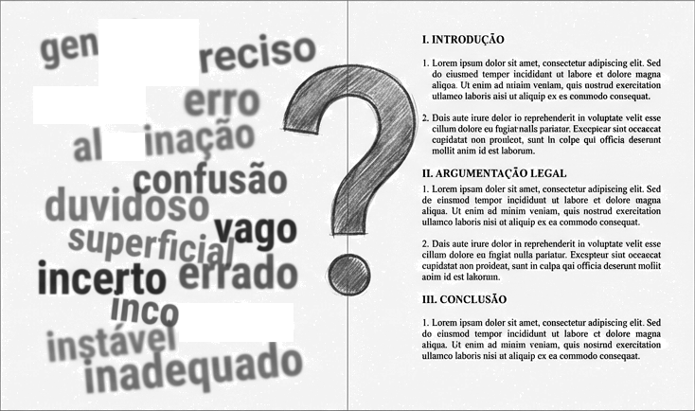
A promessa da I.A X a realidade do advogado.
ét ^{p}
talvez
UC
Como está
+pIeto
A Inteligência Artificial promete revolucionar a eficiência jurídica. No entanto, perguntas vagas levam a respostas genéricas, imprecisas ou, pior, a "alucinações" — informações inventadas que são inaceitáveis na advocacia.
A qualidade da resposta da I.A depende diretamente da qualidade da sua pergunta.

Slide 5

A Chave Central
A Arte de dar
o comando certo
O segredo para resultados de nível profissional não é ser um expert em tecnologia, mas sim um mestre na arte de “comandar”. Existe uma fórmula para transformar seus pedidos em instruções precisas, como as que você daria a um perito ou a um correspondente.

Slide 6



O Prompt Perfeito Método PCTFV
Pilar Descrição Importância
Define quem a IA deve ser, ativando
conhecimento específico.
Alta: Direciona a IA para o campo de conhecimento correto.
P - Papel
C- Contexto
Fornece o pano de fundo da situação
ou do caso do cliente.
Alta: Permite que a IA aplique o conhecimento à situação específica.
T- Tarefa
A açâo clara, direta e específica que você quer que a IA execute.
Crítica: É o comando principal. Sem ela, a IA nâo sabe o que fazer.
F - Forma
Determina como a resposta deve ser estruturada (tópicos, tabela, etc.).
Média/Alta: Organiza a resposta e economiza seu tempo de formatação.
Comando absoluto para que a IA use
apenas fontes reais e verificáveis.
Crítica/Máxima: Evita alucinações e garante a segurança jurídica.
V - Verdade

Slide 7

Definindo o Especialista e a Situação (P) Papel e (C) Contexto
Atribua um Cargo para a IA
Resuma o caso, o objetivo do documento ou a situação do cliente.
É aqui que a expertise da IA encontra a sua necessidade específica.
Exemplo:
“Meu cliente recebeu uma cobrança de IPTU sobre um imóvel que já vendeu''
Defina quem a IA deve ser.
Ao atribuir um papel, você ativa o conhecimento específico daquela área, transformando um generalista em um especialista.
Exemplo:
“Você é um advogado tributarista'’

Slide 8






Instruindo a Ação e a Entrega (T) Tarefa e (F) Formato
Exija a estrutura desejada.
Como a resposta deve ser apresentada?
Em tópicos, tabela, parágrafos, petição?
Defina o formato para facilitar o uso
e economizar seu tempo.
Exemplo:
"Apresente em tópicos, separando fatos,
direito e pedido."
De um comando claro
A ação que você quer que a IA execute.
Use verbos de ação e seja o mais específico possível. Esta é a sua ordem direta.
Exemplo:
“Elabore uma minuta de defesa administrativa questionando a
cobrança'’

Slide 9

O Pilar Inegociável (V) Verdade
Este é o seu comando de segurança. Uma instruçâo absoluta para que a IA não invente leis, decretos, jurisprudências ou qualquer outra informação.
A IA deve se ater estritamente a fontes públicas, reais e verificáveis.
Apresente apenas a verdade. Não invente leis, decretos, jurisprudências, súmulas ou decisões. Se não houver fonte pública e verdadeira, diga ’não há registro disponível’. Nunca crie informações.
Importância: Evita alucinações, garante a verdade absoluta e a segurança jurídica.
Lembre-se: o advogado confere a fonte antes de usar.

Slide 10
A Transformação na Prática: De Vago a Valioso
Pedido PCTFV
(Resultados + Precisos)
Pedido Comum (Resultados Imprevisíveis)
(P) Atue como advogado civilista.’
(C) Analise este contrato de prestação de serviços e
(T) identifique as cláusulas que precisam ser melhoradas.
(F) Apresente em formato de tabela com problema e solução sugerida
(V) – Traga a verdade, apenas fatos reais
( leis e normas verificáveis)
“Me ajude com
este contrato”
G

Slide 11

Aplicando a Fórmula PCTFV na Prática Jurídica
Vamos analisar como a estrutura PCTFV se aplica a cenários jurídicos complexos.
Os exemplos a seguir demonstram como construir prompts robustos para pesquisa de jurisprudência, análise de caso previdenciários e elaboração de peças trabalhistas.

Slide 12




Aplicação Prática: Análise de Caso 1
P – Papel
C – Contexto
T-Tarefa
F - Formato
V - Verdade
Você é um advogado civilista e criminalista. Com mestrado em Direito Processual e experiência em pesquisa de jurisprudência no STF, STJ e Tribunais Regionais.
Você precisa verificar se existe jurisprudência consolidada sobre a possibilidade de prisão prisão civil por dívida alimentar em caso de inadimplência reiterada, com base em decisões dos últimos 5 anos.
Liste 3 acórdãos relevantes (STF, STJ ou TRFs) com ementas completas. Indique a orientação predominante. Cite artigos de lei e súmulas. Classifique o risco jurídico (alto/médio/baixo).
Inclua referências
completas.
Apresente apenas a verdade. Não invente leis, decretos, jurisprudências, súmulas ou decisões. Se não houver fonte pública e verdadeira, diga 'não há registro disponível' Nunca crie informações.
Resposta em tópicos numerados. com citações entre aspas e links públicos quando disponíveis.

Slide 13
Aplicação Prática: Análise de Caso 2
P – Papel
C – Contexto
T-Tarefa
F - Formato
V - Verdade
Baseie-se exclusivamente na legislação vigente (Lei 8.213/91, 8.21291, Decreto 3.048/99
EC 103/2019), súmulas e decisões reais com número de processo e link oficial.
Você é advogado previdenciário com 10 anos de experiência em concessão de aposentadoria por tempo de contribuição perante o INSS.
Cliente do sexo feminino, 57 anos, 30 anos de contribuiçáo, recebeu indeferimento administrativo alegando falta de 13 dias de carência.
Confira o tempo de contribuição para aposentadoria. Liste cálculos exatos (somatória, fator previdenciário, etc.).
Indique a valor da renda mensal.
Resposta em tópicos:
Tempo total reconhecido;
Análise de
carência,
Cálculo da RMI,
Modelo de recurso.

Slide 14
Aplicação Prática: Análise de Caso 3
P – Papel
C – Contexto
T-Tarefa
F - Formato
V - Verdade
Confirme a prescrição.
Elabore o cálculo exato das verbas.
Redija uma petição inicial única com todos os pedidos.
Indique as provas
documentais mínimas.
Empregado demitido sem justa causa, 3 anos e 4 meses de contrato, sem registro de horas extras.
Pleiteia horas extras, diferenças de férias, multa de 40% FGTS e danos morais.
Seçâo 1: Tabela de
verbas. Seção 2:
Fundamentação
jurídica.
Seçáo 3: Modelo de petição.
Seção 4: Lista de
documentos.
Você é advogado trabalhista com 12 anos de atuação, especializado em dissídios individuais e revisão de cálculos rescisórios.
Traga exclusivamente normas da CLT, Súmulas do TST, jurisprudência real
com número de
processo e link.

Slide 15



Suas Ferramentas para Prompts Eficazes
Seja específico sobre o conhecimento especializado necessário (Papel).
Forneça contexto suficiente, mas evite informações irrelevantes (Contexto).
Jo
Use verbos de ação claros para definir a instrução (Tarefa).
Especifique o formato desejado para facilitar o uso do resultado (Formato).
Sempre inclua o comando de veracidade para garantir a integridade (Verdade).

Slide 16
Sua Jornada com a Inteligencia Artificial Começa Hoje
I.A é sua ferramenta, não seu substituto.
O verdadeiro diferencial continua sendo sua expertise.

Slide 17
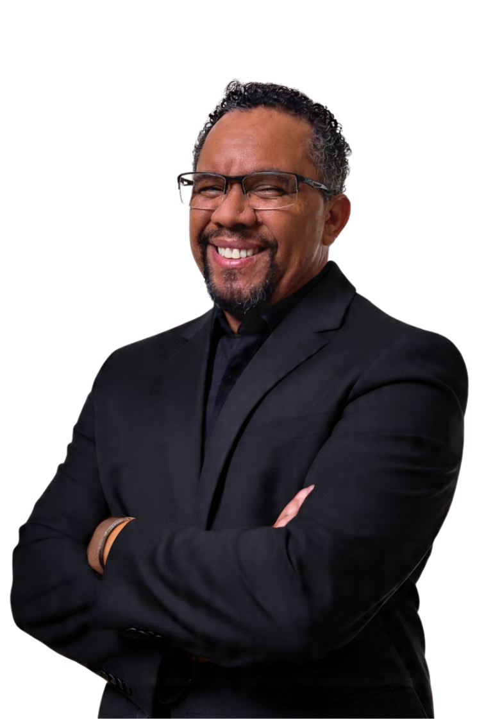



Os tempos mudaram, e você precisa acompanhar as transformações, sob risco de perder, pouco a pouco, o espaço que conquistou com tanto esforço.

